Slide 2
Micha Young
Vluchtelingeneditie
Bijeenkomst 2

Slide 3
Klimaatscan
Check de impact van jouw lifestyle op het klimaat

Slide 4
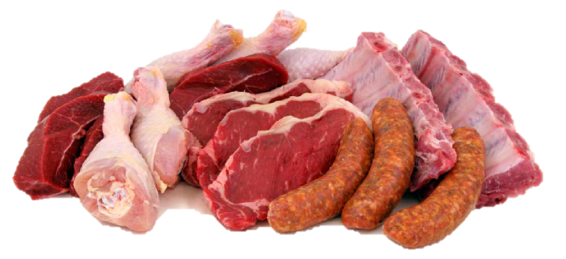
Vraag 1
Hoeveel vlees eet jij?
Ik eet het in ieder geval elke dag bij het avondeten.
Vlees...dat eet ik af en toe, om de dag.
Ik eet helemaal geen vlees.

Slide 5
Vraag 1
Hoeveel vlees eet jij?
Ik eet het in ieder geval elke dag bij het avondeten (1,5 stapjes).
Vlees...dat eet ik af en toe, om de dag (1 stapje).
Ik eet helemaal geen vlees (0 stapjes).

Slide 6
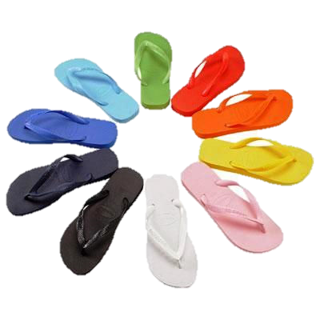
Vraag 2
Waar was jij op vakantie?
In Nederland.
Met de auto naar een land in Europa.
Op vliegvakantie in Europa.
Op vliegvakantie ver buiten Europa.

Slide 7
Vraag 2
Waar was jij op vakantie?
In Nederland (0,5 stapje).
Met de auto naar een land in Europa (1 stapje).
Op vliegvakantie in Europa (2 stapjes).
Op vliegvakantie ver buiten Europa (8 stapjes).

Slide 8
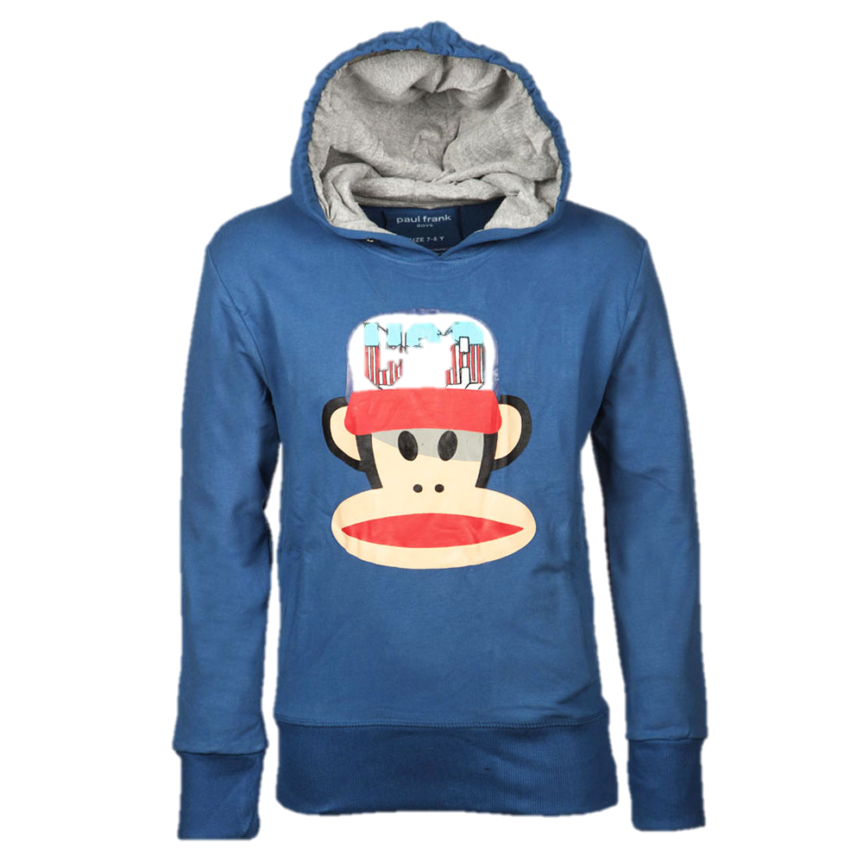
Vraag 3
Hoe vaak koop jij nieuwe kleren?
Best vaak, ik houd van nieuwe kleding.
Gewoon, af en toe wat nieuws.
Weinig, ik heb een hekel aan shoppen.

Slide 9
Vraag 3
Hoe vaak koop jij nieuwe kleren?
Best vaak, ik houd van nieuwe kleding (2 stapjes).
Gewoon, af en toe wat nieuws (1,5 stapjes).
Weinig, ik heb een hekel aan shoppen (1 stapje).

Slide 10
Vraag 4
Hoe gaan jullie thuis om met energie?
Zuinig, warme truien aan, nooit meer elektrische apparaten dan nodig, lampen uit als het kan.
Gewoon, de verwarming lekker aan, de computer uitzetten als je ‘m niet gebruikt.
Bij ons staat van alles tegelijk aan…handig toch!

Slide 11
Vraag 4
Hoe gaan jullie thuis om met energie?
Zuinig, warme truien aan, nooit meer elektrische apparaten dan nodig, lampen uit als het kan (4 stapjes).
Gewoon, de verwarming lekker aan, de computer uitzetten als je ‘m niet gebruikt (6 stapjes).
Bij ons staat van alles tegelijk aan… handig toch (8 stapjes)!

Slide 12
Spreuken
Check de impact van jouw lifestyle op het klimaat

Slide 13
Spreuken
Tweets uit het Bijbelboek Spreuken over recht en onrecht

Slide 14
Spreuken
“Wie zijn oren sluit voor het gejammer van de arme, zal ooit zelf om hulp schreeuwen en geen antwoord krijgen.” (Spreuken 21:13)

Slide 15
Spreuken
“Spreek voor hen die weerloos zijn, bescherm het recht van de vertrapten. Spreek, oordeel rechtvaardig, geef de armen en behoeftigen hun recht.” (Spreuken 31:8-9)

Slide 16
Spreuken
“Wie een verschoppeling onderdrukt, beledigt zijn Schepper; wie zich over de arme ontfermt, eert Hem.” (Spreuken 14:31)

